Slide 1
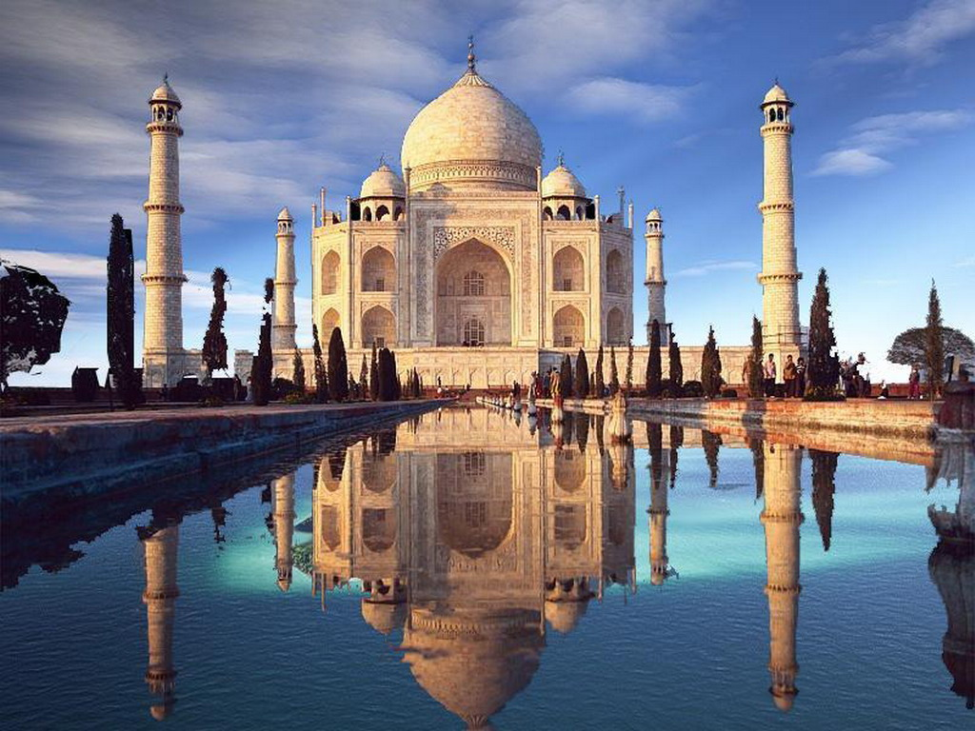


Культура Індії

Slide 2


Індійська культура є однією з найстаріших і найрізноманітніших культур світу. Це має вирішальне значення для всієї Південної і Південно-Східної Азії. Вірування й релігії відіграють в Індії значну роль, це країна походження кількох світових релігій (індуїзм, буддизм, джайнізм, сикхізм) які своїм впливом формували культуру цієї країни. Майже незліченна мовна різноманітність і численні народності також впливали на специфіку та культурні особливості Індії. Країна не залишалася й поза загальними світовими тенденціями завдяки впливу ісламу та через європейські колоніальні держави, котрі також залишили свій слід в культурі Індії.

Slide 3


Архітектура

Slide 4

Індійська архітектура є однією з областей, у якій найяскравіше представлена розмаїтність індійської культури. Більша частина архітектурних пам'ятників Індії, включаючи такі монументи як Тадж-Махал й інші приклади монгольської і південно-індійської архітектури, являють собою змішання древніх і різнорідних місцевих традицій різних регіонів Індії й зарубіжжя.

Slide 5

Архітектура Індії в ісламський період
Іслам почав проникати в Індію з VIII століття; у 1398 році в країну прийшли армії Тамерлана. Його нащадок Бабур у 1526 році завоював практично всю Індію та заснував Імперію Великих Моголів. Вона проіснувала до 1857 року.
У ХІІ — ХІІІ ст. в Індії з'явилися основні типи культових споруд мусульман, у першу чергу мечеті, мінарети, медресе, мавзолеї. В основних типах архітектурних споруд раньоісламського періоду простежуються ісламські традиції, але в деталях культових будівель також видно вплив індійської архітектури. Колони, деталі архітектурних прикрас із великою кількістю рослинного орнаменту запозичені з буддійських та індуїстських будівель. Також характерною рисою архітектури ранньоісламського періоду є вписаність у навколишнє середовище.

Slide 6

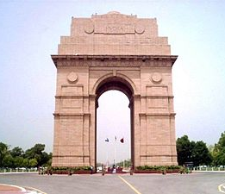
Брама Індії — монумент в Нью-Делі на згадку про близько 90 тис. солдатів Армії Британської Індії, що загибли в англо-афганських війнах та у в роки Першої світової війни. Зведений за проектом Едвіна Лаченса і урочисто відкритий в 1931 році.

Slide 7

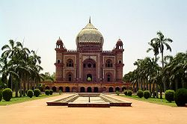
Гробниця Сафдарджанґа — мармуровий мавзолей Сафдарджанґа, прем'єр-міністра монгольського імператора Мухаммад Шаха, у місті Делі, Індія. Він був збудований в 1754 році у стилі монгольської архітектури.

Slide 8

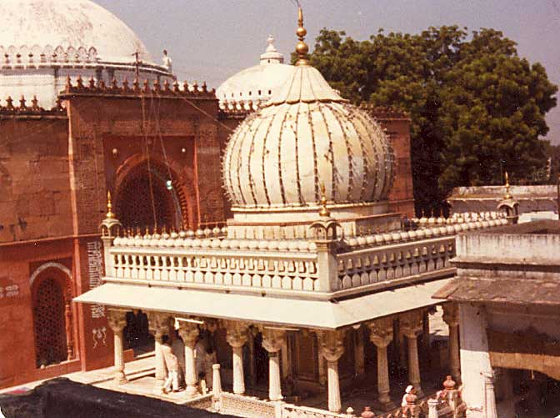
Мавзолей Нізамуддіна — мавзолей (дарга) одного з найвідоміших суфійських святих Нізамуддіна Аулії, розташований в делійському районі Нізамуддін-Вест.

Slide 9
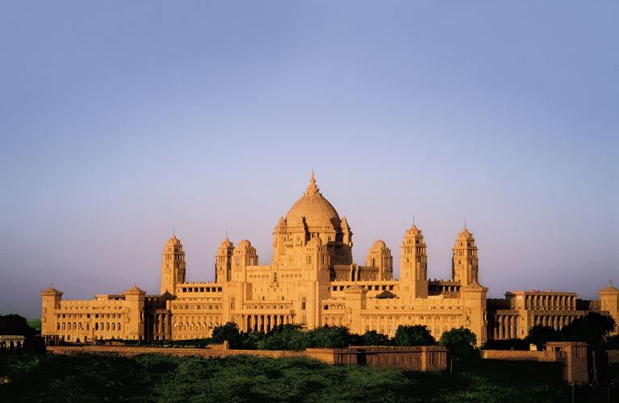
Умайд-Бхаван — палац у місті Джодхпур в індійському штаті Раджастхан, одна з найбільших приватних резиденцій у світі. Палац названий на ім'я махараджі Умайда Сінґха, дідуся сучасного махараджі Джодхпура, за правління якого палац було споруджено на заміну форту Мехеранґарх.

Slide 10
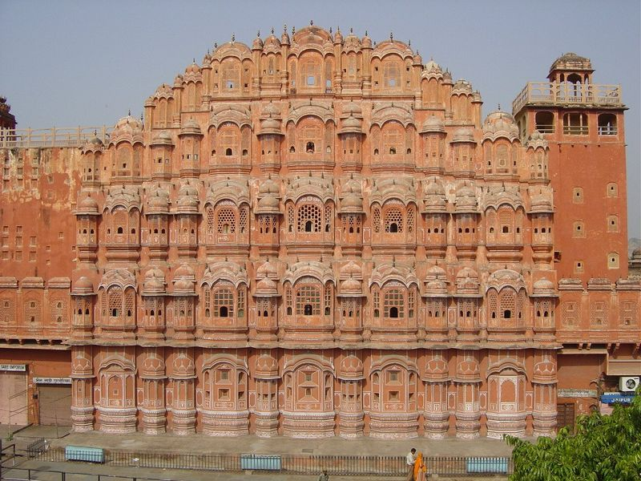
Хава-Махал — п'ятиярусное гаремне крило палацового комплексу Джайпурського махараджі Савай Пратап Сингха (правив у 1778 — 1803), побудоване не пізніше 1799 року з рожевого пісковика в формі вінця Крішни.

Slide 11
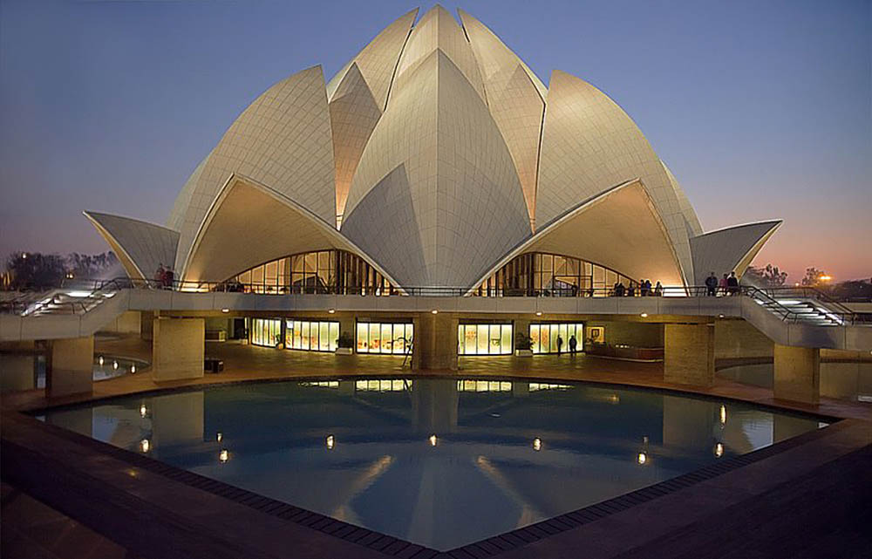
Дім молитви Багаї, відоміший як Храм Лотоса, — бахаїстський храм, розташований у місті Нью-Делі в Індії. Будівництво почалося в 1978 році та було завершене 22 грудня 1986 року, здебільшого за рахунок коштів іранських багаї. Архітектор храму — Фаріборз Сахба, канадець іранського походження.

Slide 12
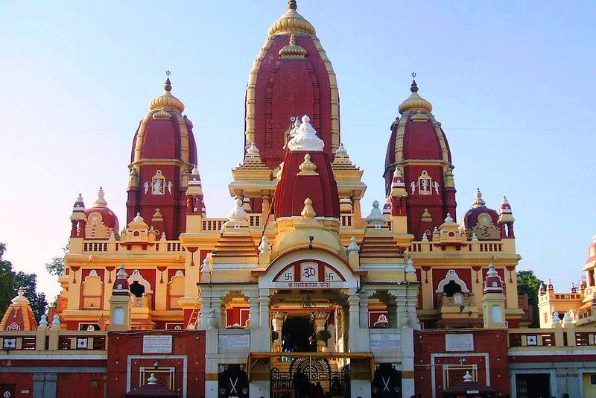
Храм Лакшмінараяна — індуїстський храм в Делі, Індія, присвячений Лакшмінараяну (Вішну в присутності своєї дружини Лакшмі). На території храму знеходиться велике число гробниць, фонтанів та великий сад.

Slide 13

Тадж Махал монумент, розташований за два кілометри від міста Агра на березі річки Джамна. Збудований імператором Шах Джахан Мугалом як мавзолей для своєї персидської дружини Мумтаз-Махал (в дівоцтві Арумад Бану Бегум), також відомої як Мутмаз-Ул-Замані, племінниці впливового царедвірця при дворі індійського правителя. Будівництво зайняло 22 роки (з 1630 по 1652 рік).

Slide 14




Література

Slide 15


Найбільш ранні твори індійської літератури протягом багатьох століть передавалися усно й тільки пізніше були записані.До них відноситься санскритська література — Веди, епоси «Махабхарата» і «Рамаяна», драма «Абхиг'яна-шакунталам» і класична санскритська поезія махакав'я— і тамільська література сангам.Початок поетичній мініютюрі поклав кашмірський поет Амару. З XI ст. розвивається індійська сатира, одним з визначних представників якої був Кшемендра.

Slide 16

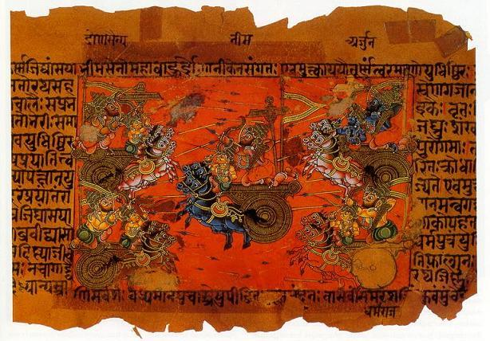
Захоплення Індії мусульманськими загарбниками, утворення Делійського султанату призвело до нових напрямів та течій в індійській літературі. З часом поети та письменники все частіше поєднують у своїх творах особливості арабської, перської традиції із суто індійськими. У період занепаду імперії все більше з'являються творів не на перській, офіційній мові двору падишахів з Великих Моголів, а на регіональних мовах, перш за все урду, а також сіндхі, бенгалі, маратхі, телугу, пенджабі , тамільскою та малаямською мовами.

Slide 17

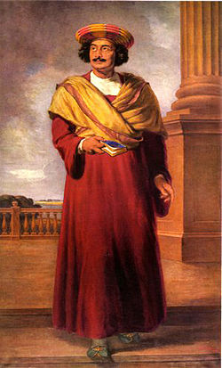
За часів панування Великої Британії новатором у бенгальській, а потім й в індійський літературі виступив Рам Мохан Рай, який став передвісником бенгальського Відродження. Також значний внесок в просвітництво має Рамчандра Лал. Літературна мова урду завдячує діячам Лакхнауської школи Саїду Іншаллі-хану Інші та Мірзі Раджаб Алібег Суруру, які діяли у I половині XIX ст. У другій половині цього століття творили письменники, поети, просвітники Рамнараян Таркаратно, Бхудеб Мукхопадхай, Шонджебчандра Чаттападхай, які сприяли бенгальському та індійському літературному відродженню.

Slide 18

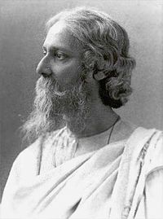
Класиками не тільки індійської, але і світової літератури стали письменник Премчанд та Рабіндранат Тагор — поет, прозаїк та драматург, що писав на мові бенгалі, лауреат Нобелівської премії з літератури 1913 року. Їхні твори відображали прагнення індійського народу до національного та соціального визволення.

Slide 19


Музика

Slide 20

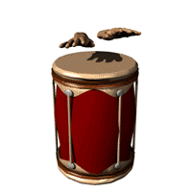
Індійська музика є однією з найдавніших і самобутніших музичних культур. Важливий етап розвитку індійської музики пов'язаний з найдавнішими літературними пам'ятниками — Ведами, насамперед з хвалебними Самаведами. Сполучення музичних звуків розглядалися давньоіндійськими мислителями як енергія космосу і життя, та втілення ритмів розвитку Всесвіту.

Slide 21

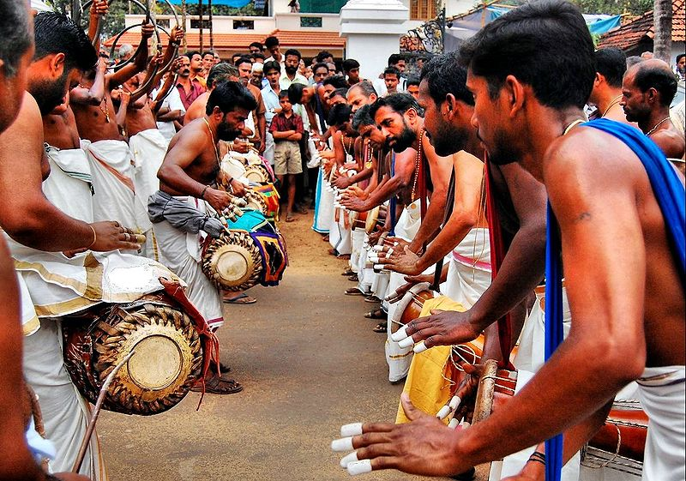
Класична індійська музика відрізняється самобутньою системою ладів, які називаються рагами, що не стільки розглядаються як певна система звуковисотностей, скільки виражає взаємозв'язок природних, емоційно-психологічних та музичних законів. При цьому в індійській музиці існують лади, що поділяють октаву на інтервали менше за півтон (до 25 ступенів).

Slide 22



Танець

Slide 23

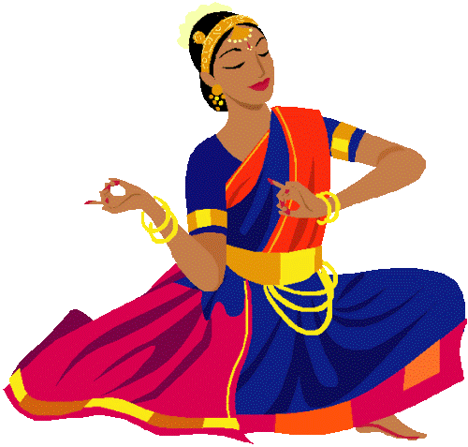
В індуїзмі, танці завжди відігравали важливу роль в побуті, часто танець представляв собою як версію молитви, в інших випадках його поєднували з міфологічним темами з уяви індійського суспільства. Також не дивно, що в Індії величезну кількість класичних танців, розроблено саме з елементами гри. Танець є одним з найрозвиненіших форм мистецтва в Індії. Часто, навіть найнезначні рухи і вирази обличчя нестимуть якесь символічне значення. Класичні танці, як правило, покладені на літературну основу, або ж черпають мотиви саме з літературних першоджерел.

Slide 24

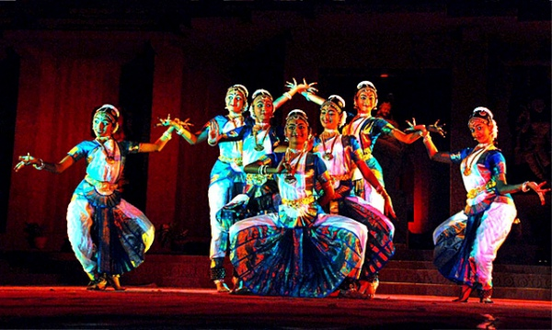
Найвідомішими індійськими народними танцями є бхангра в Пенджабі, біху в Ассам, чхау в Західній Бенгалії, Джаркханді та Орісса і гхумар в Раджастані. Індійською національною академією музики, танців і драми надала статус класичних восьми танцям. Це: бхаратанатьям штата Таміл-Наду, катхак в Уттар-Прадеш, катхакалі и мохіні-аттам в Кералі, кучипуді в Андхра-Прадеш, маніпурі в Маніпурі, одіссі в Оріссі і саттрія в Ассамі. Доволі багато в Індії регіональних народних танців. Їх застосовують в різних випадках, наприклад, на весіллях, місцевих громадських заходах, або ж зборі урожаю чи початку мусону.

Slide 25


Театр

Slide 26

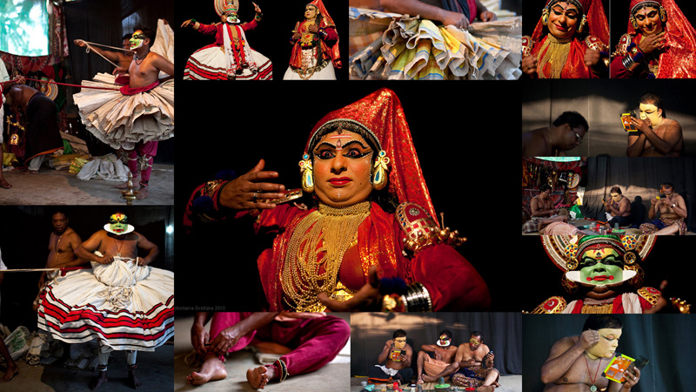
Індійський театр часто сполучає в собі музику, танці й імпровізований діалог. Сюжети часто засновані на мотивах, запозичених з текстів індуїзму, а також на середньовічних літературних творах, соціальних і політичних новинах. Деякі регіональні форми індійського театру це: бхавай в штаті Гуджарат, джатра в Західної Бенгалії, наутанки і рамліла у Північній Індії, тамаша в Махараштрі, терукутту в Таміл-Наду, і якшагана в Карнатакі. Існють також багаті традиції маріонеткового театру — традиційні, здебільшого тепер, в сільських районах Індії.

Slide 27


Кіно

Slide 28

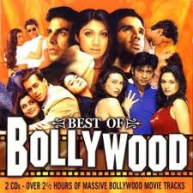
Індійська кіноіндустрія є найбільшою у світі, а її головний кінематографічний майданчик знаходиться в Болівуді в мегаполісі Мумбаї, тут продукуються комерційні фільми на гінді і вона є найпліднішою кіностудією у світі.

Slide 29


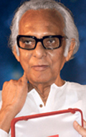
Але ще й по всій країні розкинулися національні й дуже продуктивні студії, які творять свої фільми на національних й поширених мовах всієї Індії — розвиваючи тим самим культурне й мовне різноманіття Індії. Крім того, авторського кіно Індії також здобуло визнання, особливо в світовому кінематографі. Є два всесвітньо відомих бенгальських режисерів Сатьяджит Рей та Мрінал Сен.

Slide 30


В кінострічках відображаються культурні, мовні особливості країни, національна різноманітність й сучасний стан все це відображено в цьому жанрі мистецтва. Шакрукх КХан (Shahrukh Khan), Амітабг Баччан (Amitabh Bachchan), Аамір Хан (Aamir Khan) та Рані Мукхерджи (Rani Mukerji) є популярними і відомими акторами Болівуду.

Slide 31

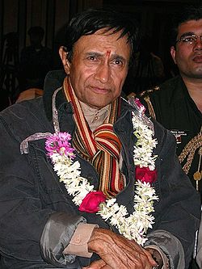
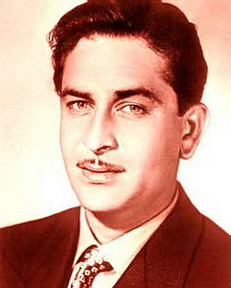
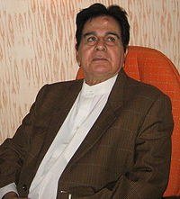
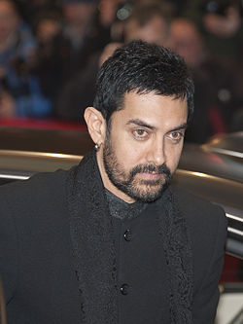

Найуспішніші актори Боллівуду
Дев Ананд
Радж Капур
Дилип Кумар
Аамир Кхан
Шахрух Хан

Slide 32

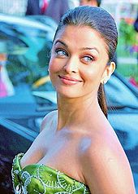




Джухи Чавла
Айшвария Рай
Шридеви
Каджол Девган
Мадхури Дикшит

Slide 33
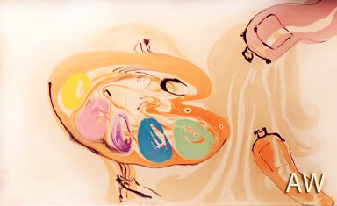


Живопис

Slide 34

Західний вплив на живописне мистецтво в Індії, відчувся під час британської колоніальної епохи та пізніших революційних змін. Столітній традиційний індійський живопис був в занепаді. Замість цього, місцеві художники, такі як Раджа Раві Варма прагнули наслідування європейських стилів, перш за все, художній реалізм.
Період стику століть привніс в мистецтво одне з основних ознак модернізму - виникнення художника як індивідуальності. Різні між собою і за технікою і за тематикою роботи художників Б.Б.Мукерджі, Р.К.Байджа та ін, складають карту мальовничій історії Індії в найважливіші етапи її боротьби за незалежність. Мистецтво цього часу використовувалося як ефективна політична зброя.
Художники, які утворили у 1943 році «Калькуттську групу», одним із засновників якої став П.Сен, акцентували увагу на важливості розробки художньої мови, яка, незважаючи на корені в індійських традиціях, була би не обмежена ними, зав'язував активний діалог зі світовими художніми течіями. Зі змістовної точки зору для творчості калькуттських художників став характерним інтерес до нагальних соціальних питань. Продовжили їх традиції Г.Пайн, Джоген Чоудхурі.
У 1960 році утворюється групи «Невідомі», що стала основою для формування в індійському живописі течії абстрактивізму й фігуративізму. Яскравими представниками її стали Арпіта Сінґх та Парамджіт Сінґх.

Slide 35

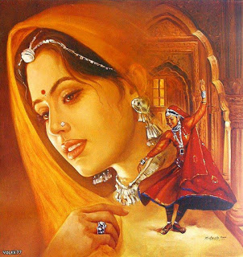
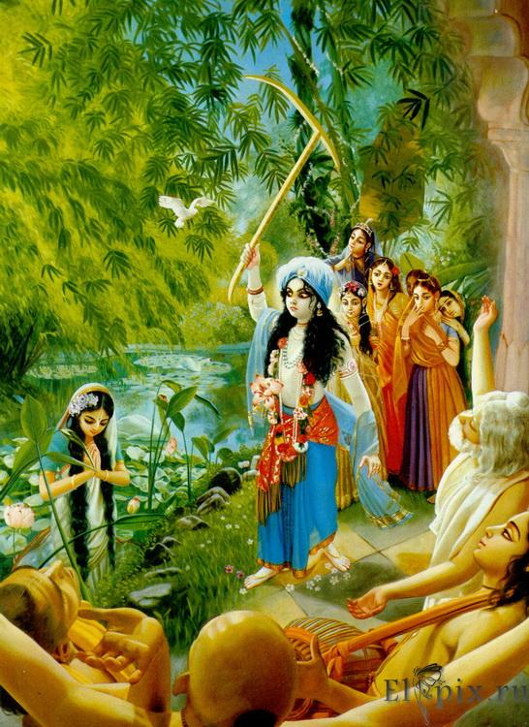

Slide 36

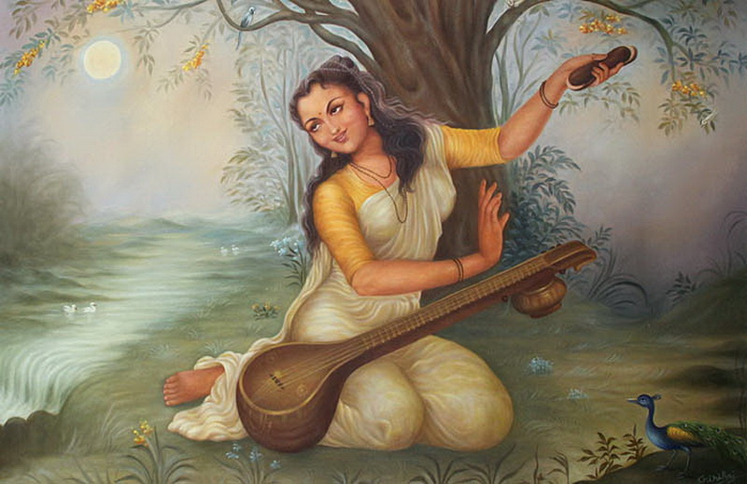
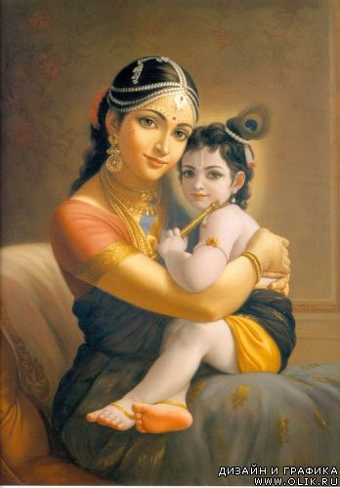

Slide 37

